Slide 1
每周报告5.31
1.算法搭建——学习YOLO系列算法最新检测框架
2.工位申请——赴月牙楼实地考察，确定工位选址
3.小组组会——参与生物传感器小组组会
4.团队工作——协助30周年庆典、青年论坛工作

Slide 2

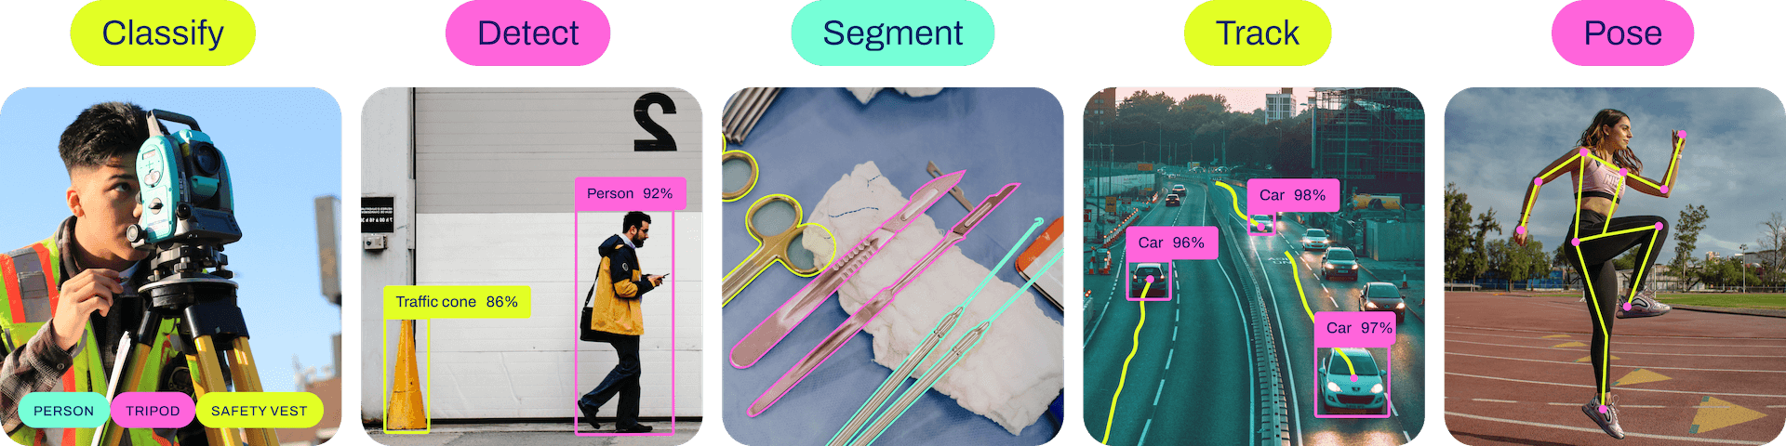
1.算法搭建——学习YOLO系列算法最新检测框架
后期将基于最新的目标检测框架构建比色算法和体细胞检测算法。

Slide 3
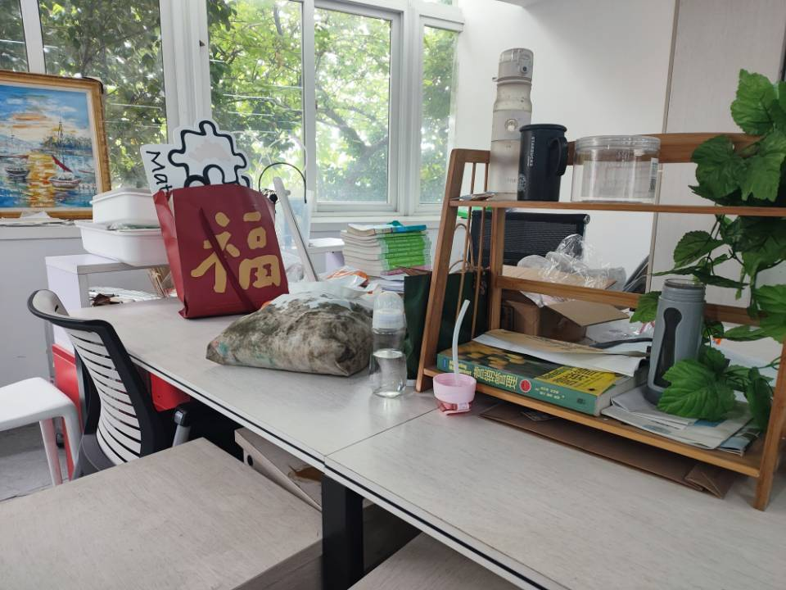
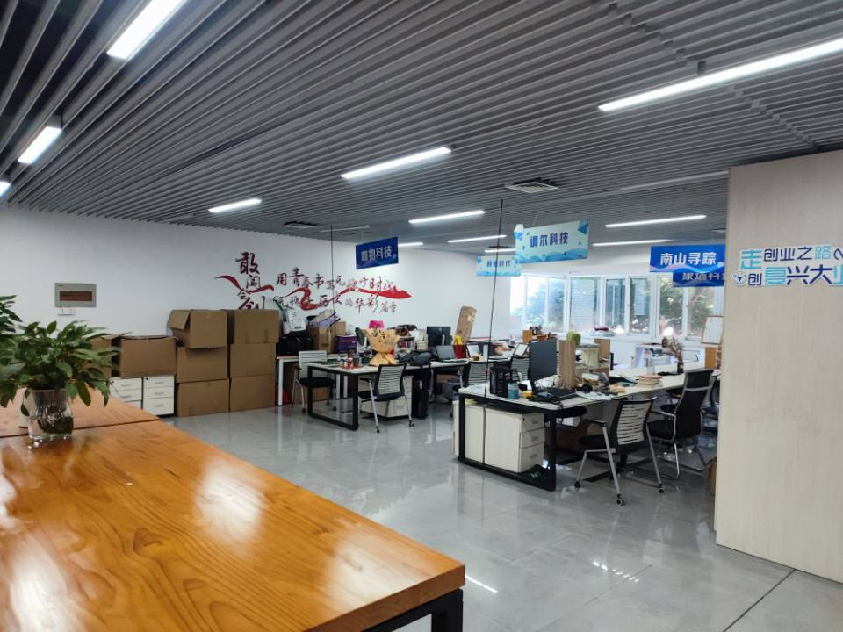
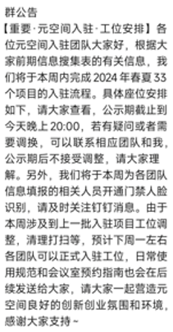
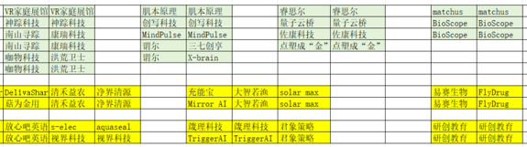
2.工位申请——赴月牙楼实地考察，确定工位选址
预计下周搬入月牙楼。

Slide 4
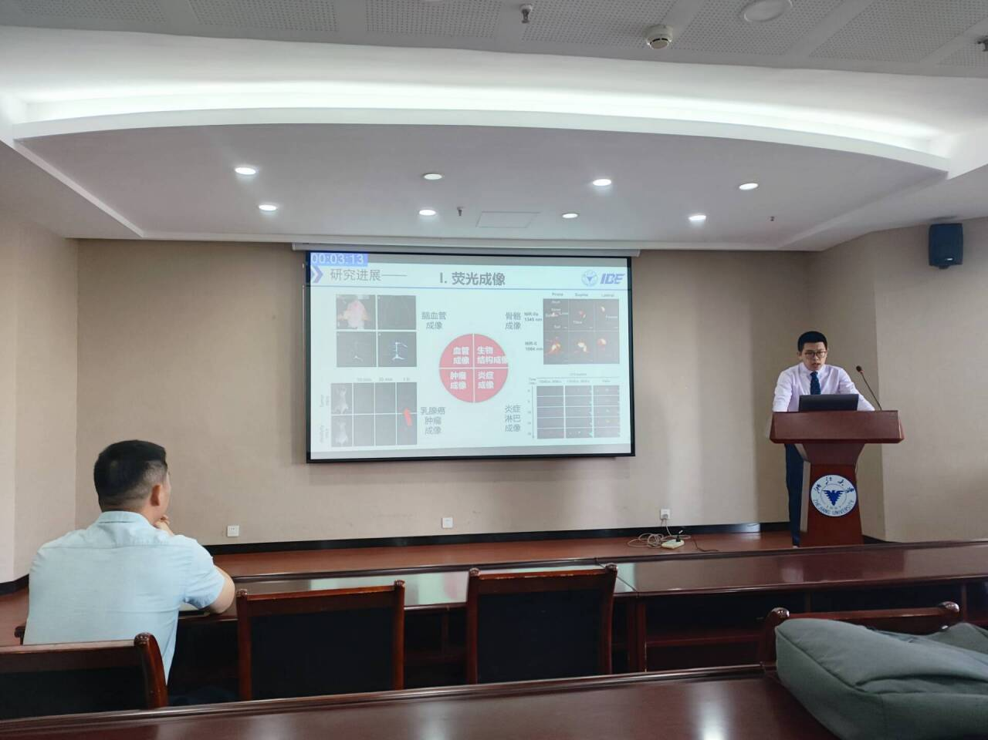
3.小组组会——参与生物传感器小组组会
聆听生物传感器小组组会，学习了一些荧光算法的相关知识和使用场景。

Slide 5
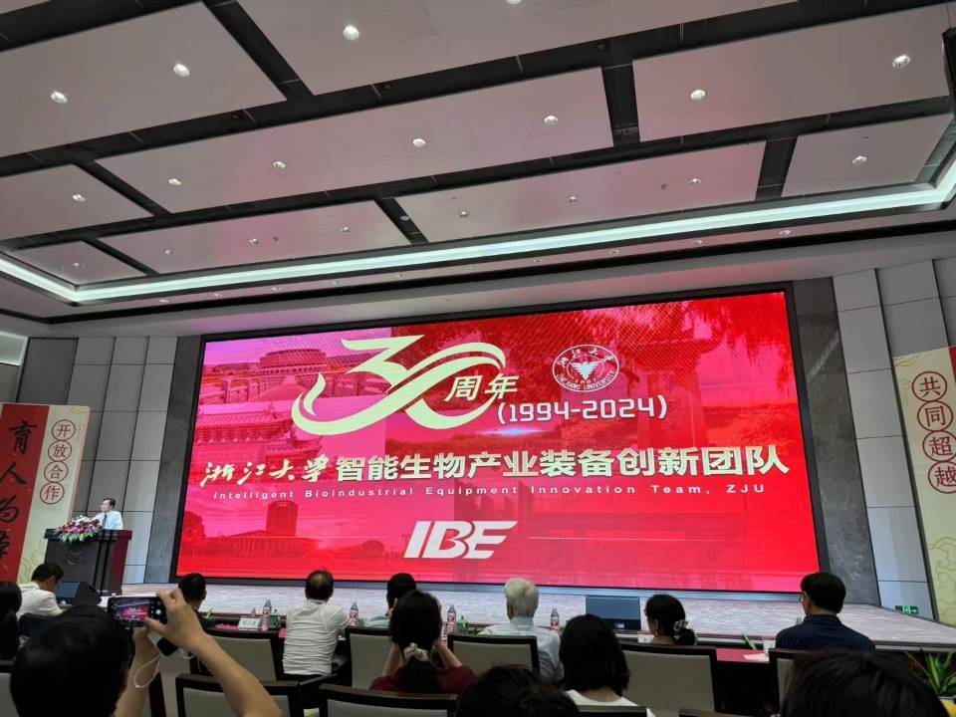
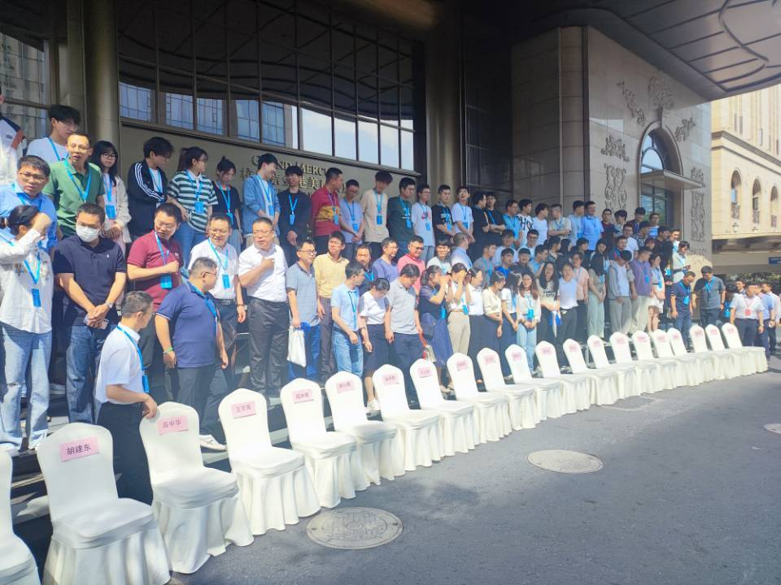
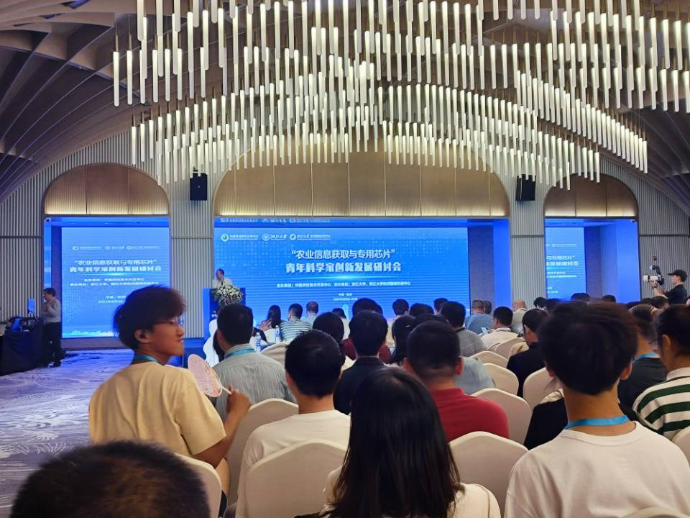
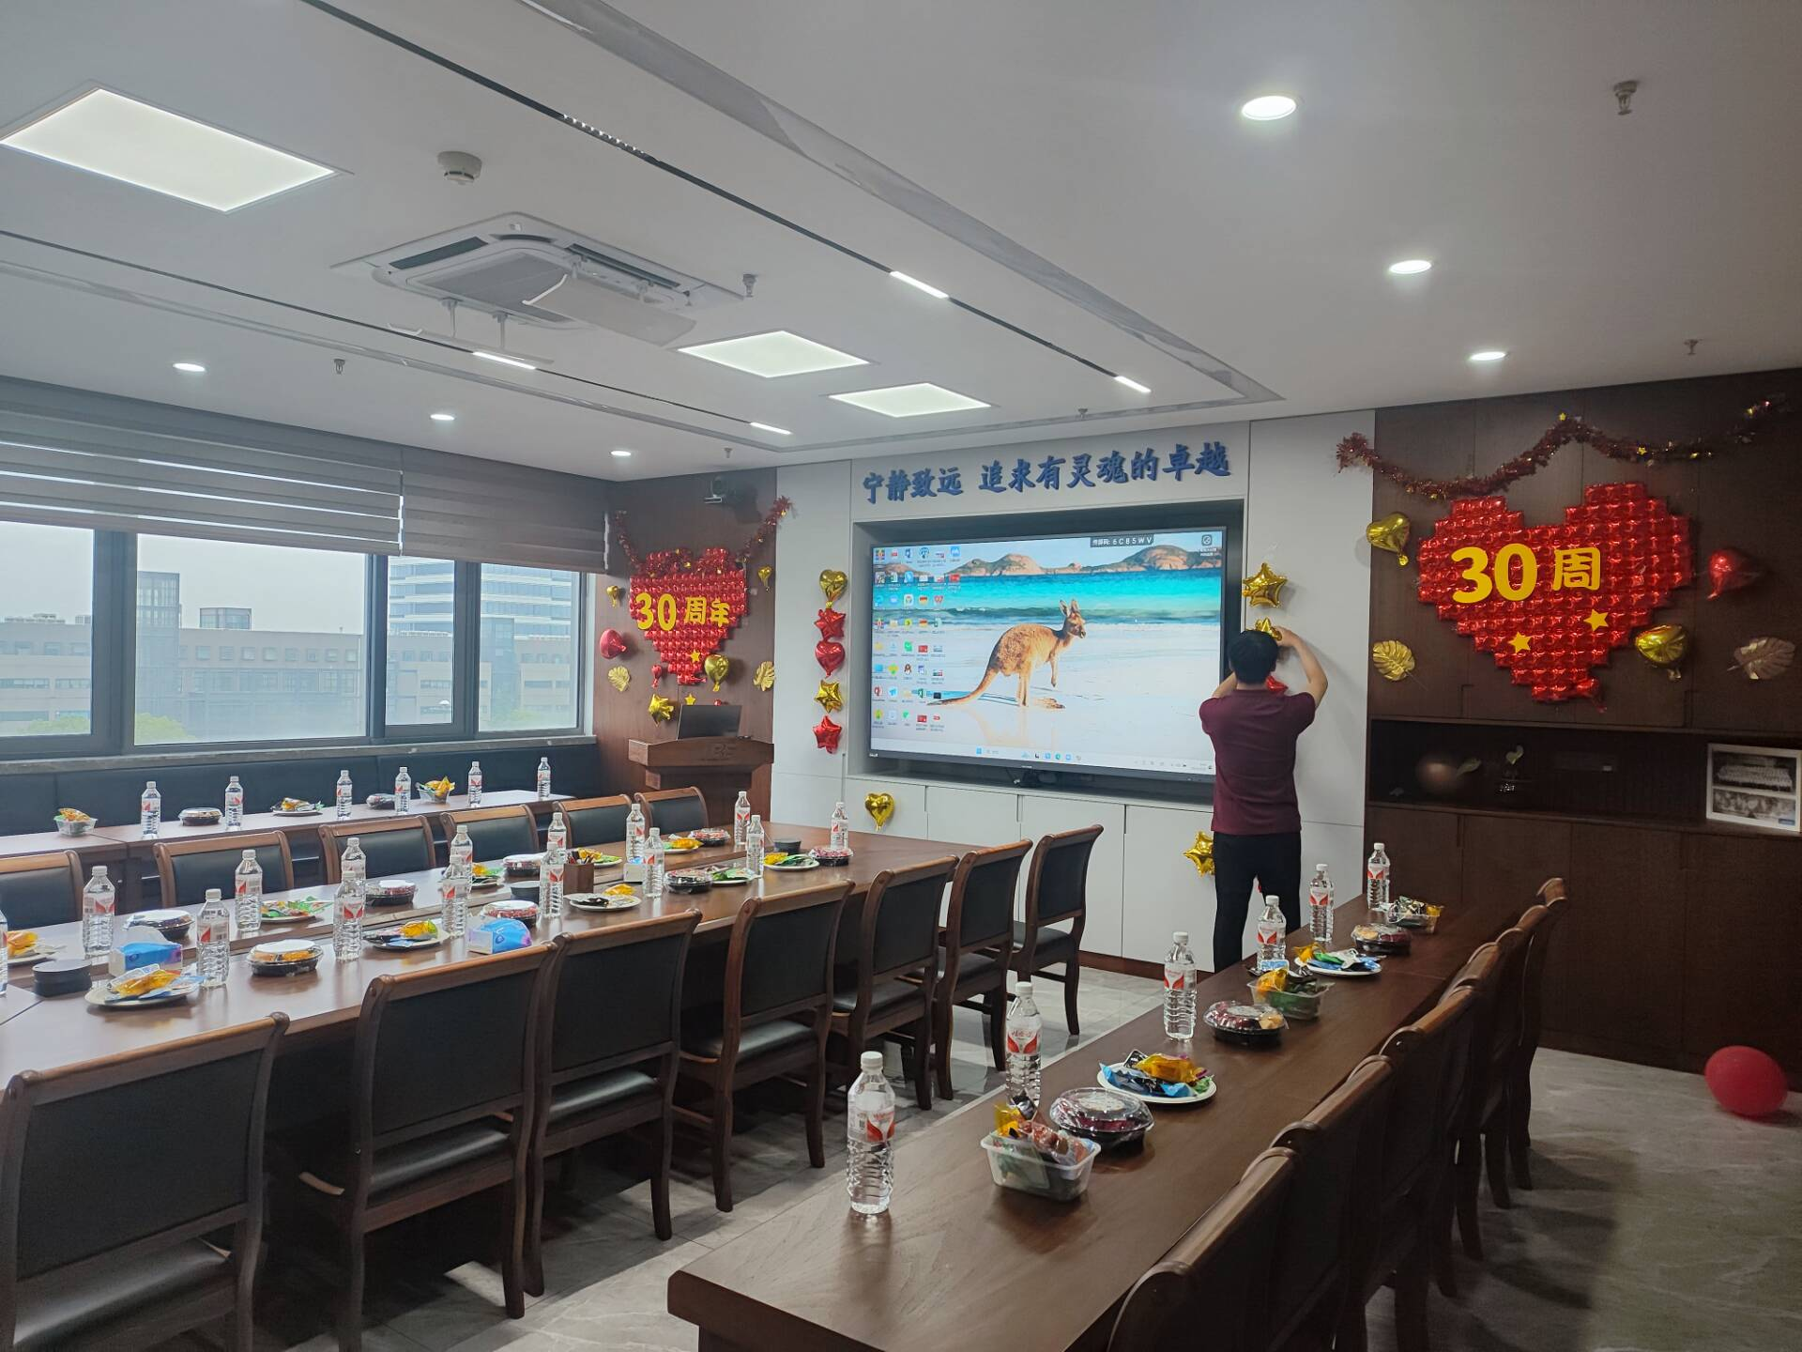
4.团队工作——协助30周年庆典、青年论坛工作
参加团队活动，负责现场摄影、摄像以及后期的整理工作。

